Slide 1
Module 1
Déploiement et gestion de Windows Server 2012
Notes:
Présentation : 60 minutes
Atelier pratique : 60 minutes
À la fin de ce module, les stagiaires seront à même d'effectuer les tâches suivantes :
décrire Windows Server® 2012 ;
décrire les outils de gestion disponibles dans Windows Server 2012 ;
installer Windows Server 2012 ;
effectuer la configuration post-installation de Windows Server 2012 ;
exécuter les tâches d'administration de base à l'aide de Windows PowerShell®.
Documents de cours
Pour animer ce module, vous devez disposer du fichier Microsoft® Office PowerPoint® 22410B_01.pptx.
Important : Il est recommandé d'utiliser Office PowerPoint 2007 ou une version plus récente pour afficher les diapositives de ce cours. Si vous utilisez la Visionneuse PowerPoint ou une version antérieure de PowerPoint, il se peut que les diapositives ne s'affichent pas correctement.
Préparation
Pour préparer ce module, vous devez effectuer les tâches suivantes :
lire tous les documents de cours relatifs à ce module ;
vous exercer à effectuer les exercices de l'atelier pratique ;
passer en revue la section « Contrôle des acquis et éléments à retenir » et réfléchir à la façon de l'utiliser pour que les stagiaires puissent approfondir leurs connaissances et les mettre en pratique dans le cadre de leur fonction.
22410B
1 : Déploiement et gestion de Windows Server 2012

Slide 2
Vue d'ensemble du module
Vue d'ensemble de Windows Server 2012 Vue d'ensemble de l'administration de Windows Server 2012 Installation de Windows Server 2012 Configuration post-installation de Windows Server 2012 Présentation de Windows PowerShell
Notes:
Ce module présente aux stagiaires les différentes éditions de Windows Server 2012, les nouveaux outils de gestion de Windows Server 2012, la procédure d'installation de Windows Server 2012, la procédure post-déploiement, les tâches et la façon d'exécuter les tâches d'administration de base.
22410B
1 : Déploiement et gestion de Windows Server 2012

Slide 3
Leçon 1 : Vue d'ensemble de Windows Server 2012
Serveurs locaux Qu'est-ce que le Cloud Computing ? Éditions de Windows Server 2012 Qu'est-ce que l'installation minimale ? Rôles de Windows Server 2012 Quelles sont les fonctionnalités de Windows Server 2012 ?
Notes:
22410B
1 : Déploiement et gestion de Windows Server 2012

Slide 4
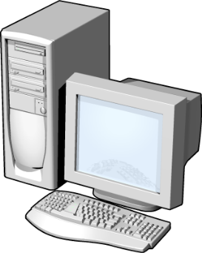
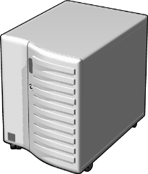
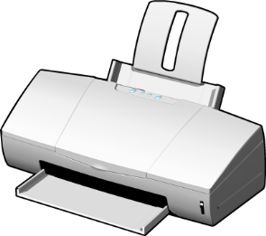


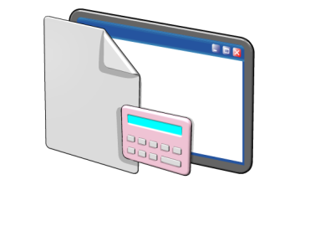


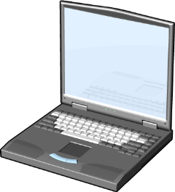

Serveurs locaux
Serveurs
Ressources fournies
aux clients
Clients
Notes:
Discutez avec les stagiaires du besoin de disposer de serveurs déployés localement, et du rôle qu'ils jouent maintenant que les organisations déplacent une partie de leur infrastructure vers le cloud computing.
Question
Quelle est la différence entre un système d'exploitation serveur et client ?
Réponse
La différence entre le système d'exploitation d'un serveur et celui d'un client est qu'un serveur fournit des ressources à de nombreux utilisateurs dans un réseau, alors qu'un système d'exploitation client est utilisé par un seul utilisateur à la fois.
Question
Comment le rôle du serveur a-t-il évolué au fil du temps depuis le système d'exploitation serveur Microsoft Windows NT 4.0 jusqu'à Windows Server 2012 ?
Réponse
Les réponses varient. Sollicitez la réaction des stagiaires au sujet de leur expérience avec différentes versions de Windows Server.
22410B
1 : Déploiement et gestion de Windows Server 2012

Slide 5



Qu'est-ce que le Cloud Computing ?
Types de services de cloud computing
IaaS
PaaS
SaaS
Les nuages publics ont plusieurs locataires
Les nuages privés ont un seul locataire, qui
Est habituellement sur site
Est fortement automatisé
Utilise System Center 2012 pour fournir l'automatisation et le libre service
Requiert la configuration directe minimale après l'installation
Notes:
Demandez aux stagiaires dans quelle mesure ils ont adopté des services de cloud computing dans leurs organisations.
S'ils ont adopté des services de cloud computing dans leurs organisations, demandez-leur comment ils ont intégré ces services dans leur infrastructure informatique. S'ils ne l'ont pas fait, demandez-leur si et comment ils envisagent d'utiliser les services de cloud computing à l'avenir.
Question
Quel type de nuage utiliseriez-vous pour déployer un ordinateur virtuel personnalisé exécutant Windows Server 2012 ?
Réponse
Vous déploieriez un ordinateur virtuel personnalisé dans un nuage de type IaaS, qui pourrait être soit un nuage public, soit un nuage privé.
22410B
1 : Déploiement et gestion de Windows Server 2012

Slide 6
Éditions de Windows Server 2012
Éditions de Windows Server 2012
Système d'exploitation Windows Server 2012 Standard
Système d'exploitation Windows Server 2012 Datacenter
Système d'exploitation Windows Server 2012 Foundation
Système d'exploitation Windows Server 2012 Essentials
Microsoft Hyper-V Server 2012
Système d'exploitation Windows Storage Server 2012 Workgroup
Système d'exploitation Windows Storage Server 2012 Standard
Système d'exploitation Windows MultiPoint Server 2012 Standard
Système d'exploitation Windows MultiPoint Server 2012 Premium
Notes:
Expliquez aux stagiaires dans quel type d'environnement ils déploieraient chaque édition et pourquoi ils ne devraient pas utiliser l'édition Windows Server 2012 Standard comme solution unique.
22410B
1 : Déploiement et gestion de Windows Server 2012

Slide 7
Qu'est-ce que l'installation minimale ?
Server Core
Est une option d'installation plus sûre et qui consomment moins de ressources
Peut être converti en la version graphique de Windows Server 2012
Est l'option d'installation par défaut pour Windows Server 2012
Est géré localement à l'aide de sconfig.cmd ou Windows PowerShell
Si vous activez la gestion à distance, vous devrez rarement ouvrir une session localement
Notes:
Informez les stagiaires qu'ils peuvent exécuter les outils d'administration à distance à partir des ordinateurs clients qui exécutent des éditions appropriées des systèmes d'exploitation Windows® 7 et Windows 8.
22410B
1 : Déploiement et gestion de Windows Server 2012

Slide 8
Rôles de Windows Server 2012
Fonctions
Serveur Web
Contrôleur de domaine
Serveur de certificats
Rôles
Se composent des composants de services de rôle qui fournissent la fonctionnalité supplémentaire associée au rôle
Dans le Gestionnaire de serveur 2012, les serveurs de console disposant d'un rôle semblable sont groupés ensemble
Le déploiement des rôles comprend également la configuration des dépendances
Notes:
Interrogez les stagiaires au sujet des rôles qui sont couramment déployés dans leur réseau. Demandez quels rôles ils déploient souvent et quels rôles il est peu probable qu'ils déploient.
Question
Quels rôles sont souvent colocalisés sur le même serveur ?
Réponse
Les réponses varient. Le système DNS (Domain Name System) et les services de domaine Active Directory® (AD DS) sont souvent colocalisés.
22410B
1 : Déploiement et gestion de Windows Server 2012

Slide 9
Quelles sont les fonctionnalités de Windows Server 2012 ?
Fonctionnalités
Sont les composants qui prennent en charge le serveur tel que la Sauvegarde Windows Server ou le clustering avec basculement
Ne fournissent habituellement pas un service directement aux clients sur le réseau
Gardez à l'esprit les points suivants
Les rôles peuvent avoir des fonctionnalités comme dépendances
Les fonctionnalités à la demande des fonctionnalités qui doivent être installées à l'aide d'une image montée comme source
Notes:
Choisissez plusieurs fonctionnalités à souligner et à commenter. Par exemple, soulignez le fait que vous devez installer le service WLAN pour pouvoir utiliser une carte réseau sans fil avec Windows Server 2012. Soulignez également que par défaut aucun rôle ni aucune fonctionnalité ne sont installés.
Question
Quelle fonctionnalité devez-vous installer pour prendre en charge la résolution des noms NetBIOS pour les ordinateurs clients de type station de travail exécutant le système d'exploitation Microsoft Windows NT® 4.0 ?
Réponse
Vous devez installer le rôle serveur WINS (Windows Internet Name Service) pour prendre en charge la résolution des noms NetBIOS.
22410B
1 : Déploiement et gestion de Windows Server 2012

Slide 10
Leçon 2 : Vue d'ensemble de l'administration de Windows Server 2012
Qu'est-ce que le Gestionnaire de serveur ? Outils d'administration et outils d'administration de serveur distant Démonstration : Utilisation du Gestionnaire de serveur Configuration de services Configuration de la gestion à distance de Windows
Notes:
Présentez brièvement le contenu de la leçon.
22410B
1 : Déploiement et gestion de Windows Server 2012

Slide 11

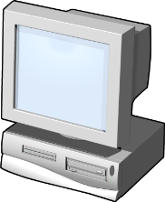
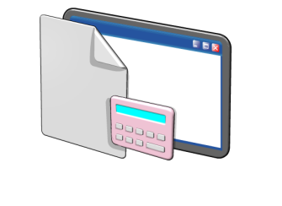

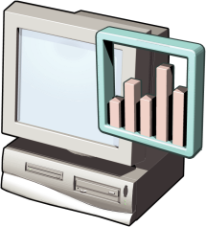

Qu'est-ce que le Gestionnaire de serveur ?
Vous pouvez utiliser le Gestionnaire de serveur pour
Gérer plusieurs serveurs sur un réseau à partir d'une console unique
Ajouter des rôles et des fonctionnalités
Lancer des sessions Windows PowerShell
Afficher des événements
Effectuer des tâches de configuration de serveur
Exécuter l'Analyseur des recommandations
Notes:
Montrez différentes fenêtres du Gestionnaire de serveur pour illustrer les points de la liste sur la diapositive.
22410B
1 : Déploiement et gestion de Windows Server 2012

Slide 12
Outils d'administration et outils d'administration de serveur distant
Outils d'administration
Centre d'administration Active Directory
Utilisateurs et ordinateurs Active Directory
Console DNS
Observateur d'événements
Console de gestion des stratégies de groupe
Gestionnaire des services Internet
Analyseur de performances
Moniteur de ressources
Planificateur de tâches
Notes:
Décrivez chaque outil d'administration et sa fonction.
22410B
1 : Déploiement et gestion de Windows Server 2012

Slide 13
Démonstration : Utilisation du Gestionnaire de serveur
Dans cette démonstration, vous allez apprendre à
Se connecter à Windows Server 2012 et afficher le Bureau de Windows Server 2012
Ajouter une fonctionnalité en utilisant l'Assistant Ajout de rôles et de fonctionnalités
Afficher les événements associés à un rôle
Exécuter Best Practice Analyzer pour un rôle
Répertorier les outils disponibles à partir du Gestionnaire de serveur
Redémarrer Windows Server 2012
Notes:
Dans cette démonstration, expliquez l'objet de chaque fonctionnalité. Soulignez les points suivants :
Bien que le style visuel diffère, de nombreux Assistants ont le même contenu.
Lorsque vous ajoutez des rôles avec Windows Server 2012, soulignez que tous les autres composants nécessaires seront ajoutés automatiquement.
Lorsque vous affichez les événements DNS, décrivez ce que ces boîtes de dialogue afficheraient si un serveur DNS était dans un état d'intégrité non conforme.
Best Practices Analyzer montrera uniquement des résultats s'il a été exécuté précédemment.
Lorsque vous utilisez le menu Démarrer, expliquez comment épingler des consoles particulières dans le menu Démarrer ou la barre des tâches.
Présentez d'autres méthodes permettant d'arrêter le serveur Windows Server 2012.
Étapes de préparation
S'il y a lieu, démarrez 22410B-LON-DC1. Connectez-vous en tant que Adatum\Administrateur avec le mot de passe Pa$$w0rd.
Procédure de démonstration
Se connecter à Windows Server 2012 et afficher le Bureau de Windows Server 2012
Connectez-vous au serveur LON-DC1 à l'aide du compte Adatum\Administrateur et du mot de passe Pa$$w0rd.
Cliquez sur Fermer pour fermer la console du Gestionnaire de serveur.
Ajouter une fonctionnalité en utilisant l'Assistant Ajout de rôles et de fonctionnalités
Dans la barre des tâches de Windows Server 2012, cliquez sur l'icône Gestionnaire de serveurs.
Dans la console du Gestionnaire de serveur, cliquez sur Gérer, puis sur Ajouter des rôles et fonctionnalités.
Dans l'Assistant Ajout de rôles et de fonctionnalités, dans la page Avant de commencer, cliquez sur Suivant.
(Autres remarques figurent sur la diapositive suivante.)
22410B
1 : Déploiement et gestion de Windows Server 2012

Slide 14
Notes:
Dans la page Sélectionner le type d'installation, activez la case à cocher Installation basée sur un rôle ou une fonctionnalité, puis cliquez sur Suivant.
Dans la page Sélectionner le serveur de destination, cliquez sur Sélectionner un serveur du pool de serveurs, vérifiez que LON-DC1.Adatum.com est sélectionné, puis cliquez sur Suivant.
Dans la page Sélectionner des rôles de serveurs, sélectionnez Serveur de télécopie.
Dans la boîte de dialogue Assistant Ajout de rôles et de fonctionnalités qui s'ouvre, cliquez sur Ajouter des fonctionnalités. Dans la page Sélectionner des rôles de serveurs, cliquez sur Suivant.
Dans la page Sélectionner des fonctionnalités, sélectionnez BranchCache, puis cliquez sur Suivant.
Dans la page Serveur de télécopie, cliquez sur Suivant.
Dans la page Services d'impression et de numérisation de document, cliquez sur Suivant.
Dans la page Sélectionner des services de rôle, cliquez sur Suivant.
Dans la page Confirmation, activez la case à cocher Redémarrer automatiquement le serveur de destination, si nécessaire, cliquez sur Oui, puis sur Installer.
Dans la page Progression de l'installation, cliquez sur Fermer.
Cliquez sur l'icône en forme de drapeau en regard de Tableau de bord du Gestionnaire de serveur et passez en revue les messages.
Remarque : Vous pouvez fermer cette console sans terminer la tâche.
Afficher les événements associés à un rôle
Dans la console du Gestionnaire de serveur, cliquez sur le nœud Tableau de bord.
Dans la zone Rôles et groupes de serveurs, sous DNS, cliquez sur Événements.
Dans la boîte de dialogue DNS - Événements Affichage des détails, remplacez la période par 12 heures et Sources d'événement par Tous, puis cliquez sur OK.
(Autres remarques figurent sur la diapositive suivante.)
22410B
1 : Déploiement et gestion de Windows Server 2012

Slide 15
Notes:
Exécuter Best Practice Analyzer pour un rôle
Dans la zone Rôles et groupes de serveurs, sous DNS, cliquez sur Résultats BPA.
Dans la boîte de dialogue DNS - Résultats BPA Affichage des détails, cliquez sur le menu déroulant Niveaux de gravité, cliquez sur Tous, puis sur OK.
Répertorier les outils disponibles dans le Gestionnaire de serveur
Dans la console du Gestionnaire de serveur, cliquez sur le menu Outils et examinez les outils qui sont installés sur LON-DC1.
Maintenez enfoncées les touches Alt et Début pour ouvrir le menu Démarrer.
Déconnecter l'utilisateur actuellement connecté
Dans le menu Démarrer, cliquez sur Administrateur, puis cliquez sur Se déconnecter.
Reconnectez-vous à LON-DC1 à l'aide du compte Adatum\Administrateur et du mot de passe Pa$$w0rd.
Redémarrer Windows Server 2012
Dans la barre des tâches, cliquez sur l'icône Windows PowerShell.
Dans la fenêtre Windows PowerShell, tapez la commande suivante et appuyez sur Entrée :
Shutdown /r /t 15
22410B
1 : Déploiement et gestion de Windows Server 2012

Slide 16
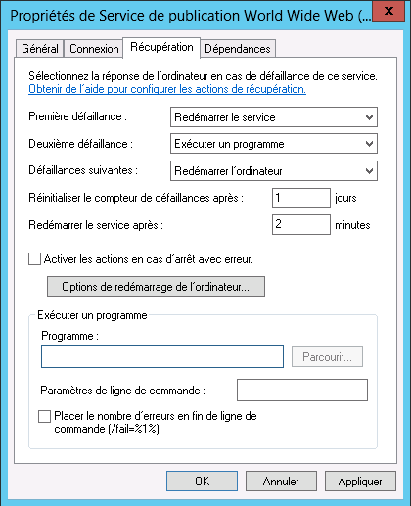
Configuration de services
Notes:
Présentez la configuration de la récupération des services et pourquoi il convient d'éviter d'avoir des services qui redémarrent sans arrêt.
Rappelez aux stagiaires d'être prudents avec l'option de redémarrage de l'ordinateur, car un service qui présente des défaillances répétées peut déclencher un cycle de redémarrage.
Présentez les avantages des comptes de service administrés par rapport aux comptes de service traditionnels. Demandez aux stagiaires quelle méthode ils utilisent actuellement en ce qui concerne les comptes de service.
La diapositive montre les propriétés du service Serveur DNS accessible à partir de la console Services.
Question
Quel est l'avantage d'un compte de service administré par rapport à un compte de service traditionnel, basé sur un domaine ?
Réponse
L'avantage d'un compte de service administré est que vous n'êtes pas tenu de gérer les mots de passe pour ce compte.
22410B
1 : Déploiement et gestion de Windows Server 2012

Slide 17
Configuration de la gestion à distance de Windows
Lorsque vous envisagez d'utiliser la Gestion à distance, vous devez prendre en compte les éléments suivants
Vous êtes susceptible de gérer un serveur à distance plutôt qu'en ouvrant une session localement
Avec WinRM, vous pouvez utiliser des consoles, des utilitaires de ligne de commande ou Windows PowerShell pour effectuer des tâches de gestion à distance
Avec le Bureau à distance, vous pouvez ouvrir une session sur un serveur localement ou à partir d'un autre emplacement du réseau
Notes:
Demandez aux stagiaires la fréquence à laquelle ils effectuent la gestion de serveur quand ils sont connectés localement à l'aide d'un clavier et d'une souris, par rapport à la fréquence à laquelle ils effectuent la gestion de serveur à distance.
Demandez aux stagiaires quelles technologies de gestion ils utilisent le plus souvent. Demandez-leur les avantages et les inconvénients de ces technologies.
22410B
1 : Déploiement et gestion de Windows Server 2012

Slide 18
Leçon 3 : Installation de Windows Server 2012
Méthodes d'installation Types d'installation Configuration matérielle requise pour Windows Server 2012 Installation de Windows Server 2012
Notes:
22410B
1 : Déploiement et gestion de Windows Server 2012

Slide 19
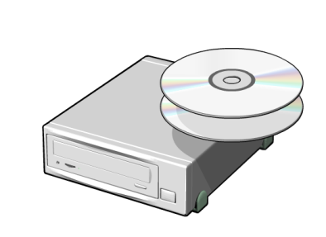

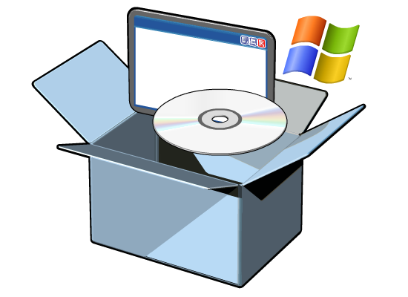
Méthodes d'installation
Les méthodes de déploiement de Windows Server 2012 comprennent
Disque optique
Support USB
Services de déploiement Windows
Notes:
Demandez aux stagiaires quelle méthode de déploiement ils utilisent le plus souvent dans leur organisation. La réponse différera probablement entre clients et serveurs. Demandez-leur s'ils ont déjà déployé Windows Server 2012, et si oui, quelle méthode ils ont utilisée pour ce déploiement.
Question
Quelle autre méthode est-il possible d'utiliser pour déployer Windows Server 2012 ?
Réponse
Vous pouvez également configurer Windows Server 2012 pour démarrer à partir d'un fichier .vhd ou .vhdx. Le déploiement implique la copie du fichier .vhd sur un ordinateur à partir d'un partage réseau ou d'un média local.
22410B
1 : Déploiement et gestion de Windows Server 2012

Slide 20
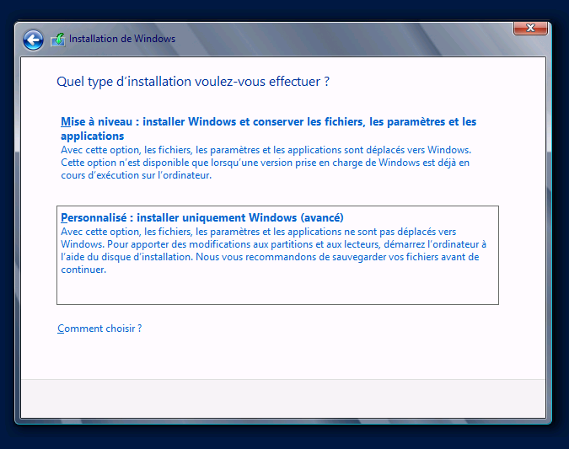
Types d'installation
Notes:
22410B
1 : Déploiement et gestion de Windows Server 2012

Slide 21

Configuration matérielle requise pour Windows Server 2012
Windows Server 2012 présente la configuration matérielle minimale requise suivante
Architecture du processeur x64
Cadence du processeur 1,4 GHz
Mémoire vive (RAM) 512 Mo
Espace disponible sur le disque dur 32 Go
Davantage d'espace est disponible sur le disque dur si le serveur possède plus de 16 Go de RAM
Notes:
Rappelez aux stagiaires que la configuration matérielle minimale requise est pour le système d'exploitation lui-même, et ne comprend aucune application qu'ils pourraient vouloir déployer sur le système d'exploitation. La configuration matérielle requise varie également selon le rôle du serveur. Par exemple, un serveur de base de données SQL Server a besoin d'un processeur plus puissant et de plus de RAM qu'un serveur fonctionnant comme serveur de fichiers.
Question
Pourquoi un serveur a-t-il besoin de plus d'espace disponible sur le disque dur s'il possède plus de 16 Go de RAM ?
Réponse
Un serveur a besoin de plus d'espace disponible sur le disque dur parce qu'il requiert un espace disque supplémentaire pour la mémoire virtuelle.
22410B
1 : Déploiement et gestion de Windows Server 2012

Slide 22

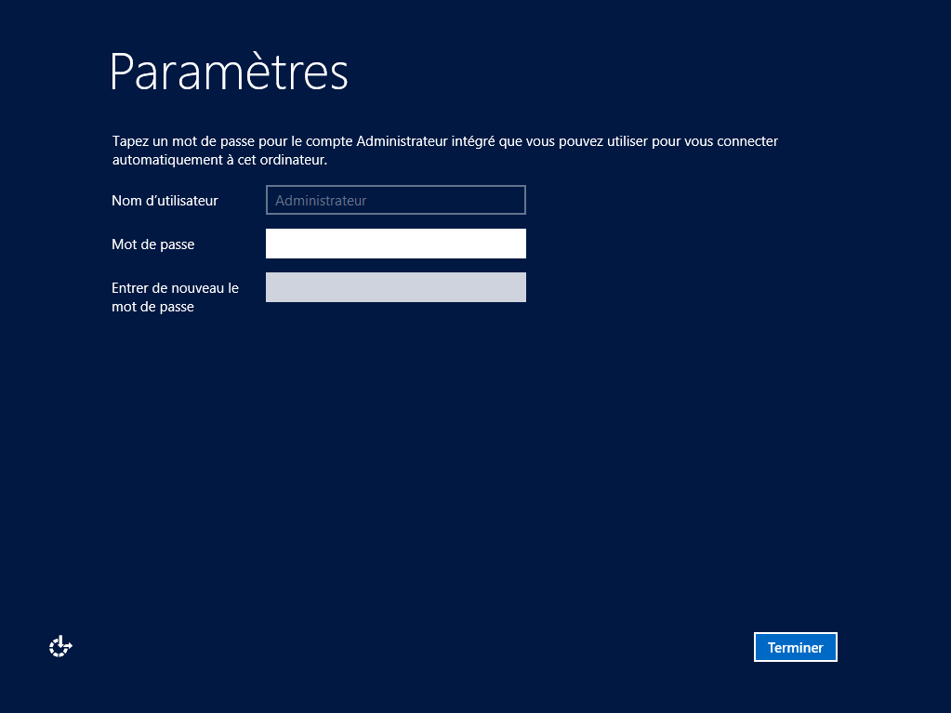
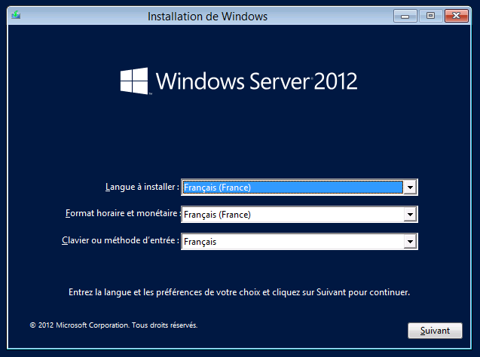
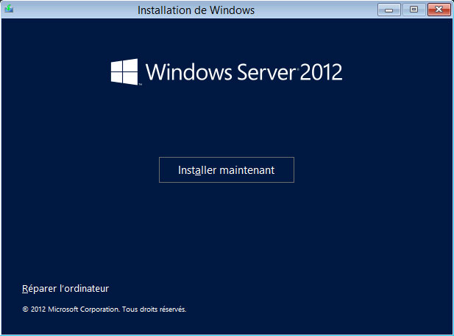
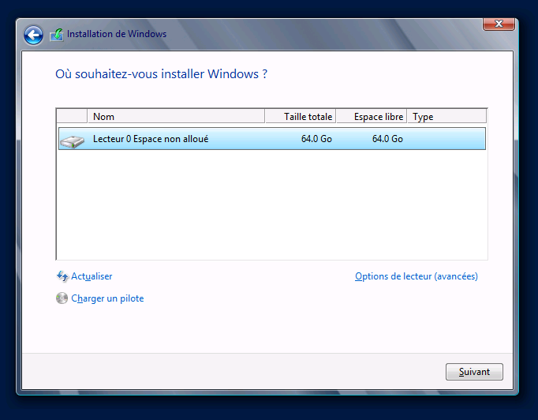
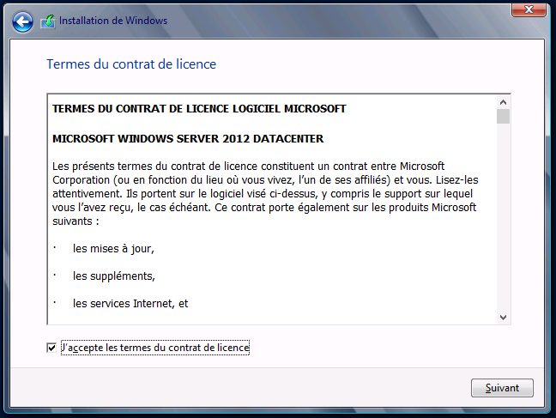
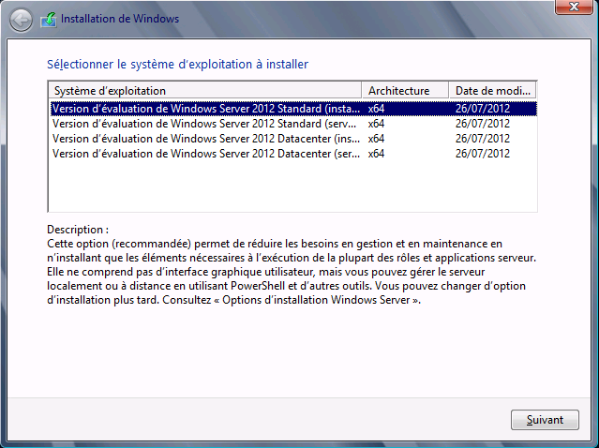
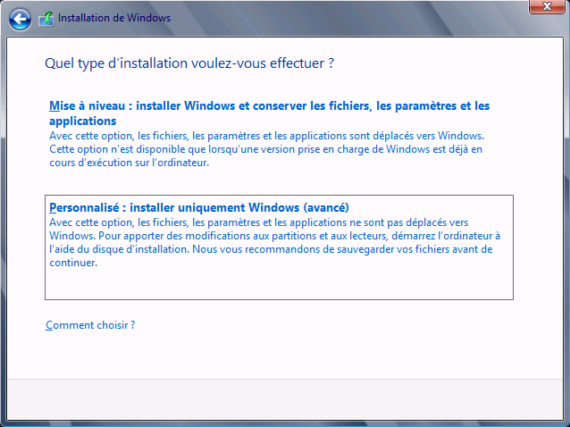
Installation de Windows Server 2012
Notes:
Ceci est une diapositive animée avec sept écrans. Le premier écran est affiché lors du chargement de la diapositive. Cliquez six fois pour voir les six autres écrans. Les écrans sont :
Écran 1 : Choisissez la langue d'installation, le format monétaire, le format horaire et la méthode d'entrée au clavier.
Écran 2 : Cliquez sur Installer maintenant ou choisissez de réparer votre ordinateur.
Écran 3 : Sélectionnez le système d'exploitation que vous voulez installer.
Écran 4 : Passez en revue et acceptez les termes du contrat de licence.
Écran 5 : Sélectionnez le type d'installation, Mise à niveau ou Personnalisé.
Écran 6 : Sélectionnez l'emplacement d'installation.
Écran 7 : Fournissez le mot de passe pour le compte Administrateur local.
Utilisez cette diapositive animée pour illustrer chaque partie du processus d'installation de Windows Server 2012.
Insistez sur le fait que seul un nombre réduit de choix sont requis pour déployer Windows Server 2012.
Rappelez aux stagiaires que dans presque tous les cas ils utiliseront l'option d'installation Personnalisé plutôt que l'option Mise à niveau.
Rappelez-leur que les mises à niveau doivent être lancées au sein du système d'exploitation Windows Server, mais qu'ils peuvent lancer une nouvelle installation à partir d'un média de démarrage.
22410B
1 : Déploiement et gestion de Windows Server 2012

Slide 23
Leçon 4 : Configuration post-installation de Windows Server 2012
Vue d'ensemble de la configuration post-installation Configuration des paramètres réseau du serveur Procédure de jonction d'un domaine Exécution d'une jonction de domaine hors connexion Activation de Windows Server 2012 Configuration d'une installation minimale
Notes:
22410B
1 : Déploiement et gestion de Windows Server 2012

Slide 24
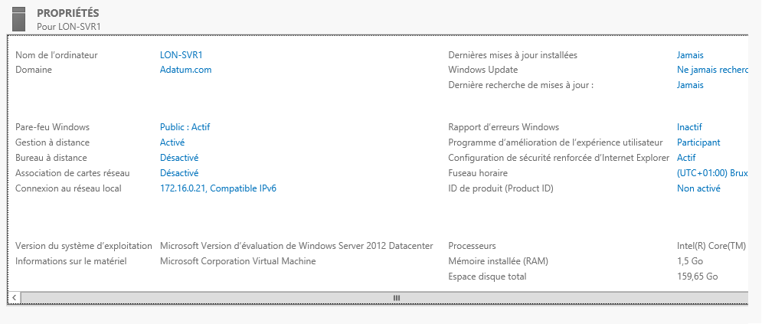
Vue d'ensemble de la configuration post-installation
Notes:
Utilisez cette diapositive animée pour présenter les propriétés soulignées sur la diapositive.
Cliquez une fois pour chacune des propriétés ci-dessous (sept fois au total), qui apparaissent dans l'ordre suivant :
Nom de l'ordinateur
Domaine
Pare-feu Windows
Bureau à distance
Connexion au réseau local
(les trois ensemble) Dernières mises à jour installées, Windows Update, Dernière recherche de mises à jour
Fuseau horaire
22410B
1 : Déploiement et gestion de Windows Server 2012

Slide 25
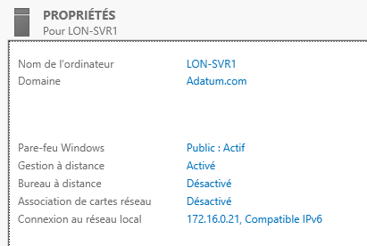
Configuration des paramètres réseau du serveur
Notes:
Référez-vous à la diapositive qui montre une capture d'écran du nœud Serveur local pour la console du Gestionnaire de serveur. Dans le nœud Serveur local, la connexion au réseau local et l'adresse IP s'affichent. Notez également que le statut de l'association de cartes réseau est affiché.
22410B
1 : Déploiement et gestion de Windows Server 2012

Slide 26
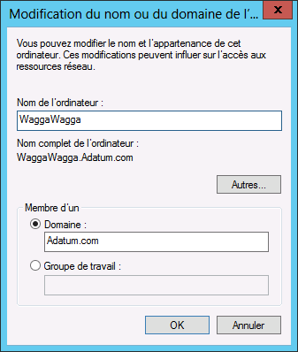
Procédure de jonction d'un domaine
Les informations nécessaires pour une jonction de domaine
Nom de domaine
Compte autorisé de joindre l'ordinateur au domaine
Notes:
Affichez la boîte de dialogue Modification du nom ou du domaine de l'ordinateur et passez en revue la liste des informations nécessaires pour la jonction de domaine.
22410B
1 : Déploiement et gestion de Windows Server 2012

Slide 27




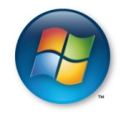
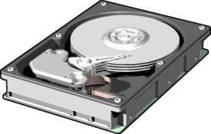


Exécution d'une jonction de domaine hors connexion
Processus de jonction hors connexion
Vérifiez que l'utilisateur qui effectue la jonction de domaine hors connexion est administrateur, ou déléguez-lui les droits appropriés
Pour configurer l'objet de compte d'ordinateur et créer le fichier binaire, exécutez djoin sur le contrôleur de domaine
Transférez le fichier binaire avec les informations de domaine au disque dur dusystème de l'ordinateur client
Pour charger le fichier binaire, sur l'ordinateur de destination, exécutez djoin
Redémarrez l'ordinateur client
Windows Server 2012
Notes:
Présentez les scénarios pour la jonction de domaine hors connexion. Demandez aux stagiaires comment ils pourraient utiliser cette fonctionnalité dans leurs propres environnements. Les stagiaires issus d'organisations dépourvues de filiales considèreront cette fonctionnalité moins utile que les stagiaires issus d'organisations dotées de filiales distantes.
Question
Dans quelle situation préfèreriez-vous effectuer une jonction de domaine hors connexion à une jonction de domaine standard ?
Réponse
Vous effectueriez une jonction de domaine hors connexion lors du déploiement d'un serveur sur un site distant doté d'une connectivité réseau intermittente.
22410B
1 : Déploiement et gestion de Windows Server 2012

Slide 28
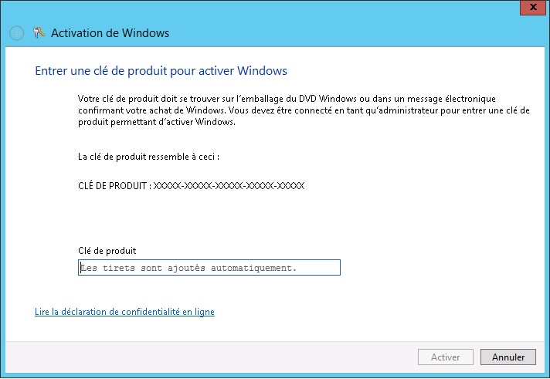
Activation de Windows Server 2012
Notes:
Débattez du processus d'activation standard. Interrogez les stagiaires au sujet de la dernière fois où ils ont effectué une activation par téléphone. Demandez aux stagiaires s'ils ont déjà rencontré des problèmes d'activation et comment ils ont résolu ces problèmes. Demandez aux stagiaires s'ils utilisent des technologies d'activation automatique quelconques dans leur environnement.
22410B
1 : Déploiement et gestion de Windows Server 2012

Slide 29
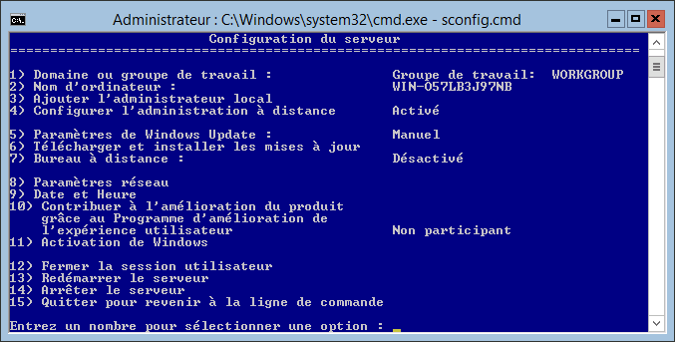
Configuration d'une installation minimale
Notes:
Débattez avec les stagiaires des fonctionnalités de sconfig.cmd.
Sconfig est un outil en ligne de commande piloté par menu qui présente des options de menu dans un format numérique. Les administrateurs peuvent exécuter des commandes et effectuer des configurations en fonction des options de menu numérotées.
Cet outil simplifie le processus d'exécution des tâches d'administration de base courantes sur une installation minimale, chose qui constituait un problème pour de nombreux administrateurs avec la version d'installation minimale qui était disponible avec Windows Server 2008.
22410B
1 : Déploiement et gestion de Windows Server 2012

Slide 30
Leçon 5 : Présentation de Windows PowerShell
Qu'est-ce que Windows PowerShell ? Syntaxe des applets de commande Windows PowerShell Applets de commande courantes pour l'administration de serveur Qu'est-ce que Windows PowerShell ISE ? Démonstration : Utilisation de Windows PowerShell Démonstration : Utilisation de Windows PowerShell ISE
Notes:
Présentez brièvement le contenu de la leçon.
22410B
1 : Déploiement et gestion de Windows Server 2012

Slide 31
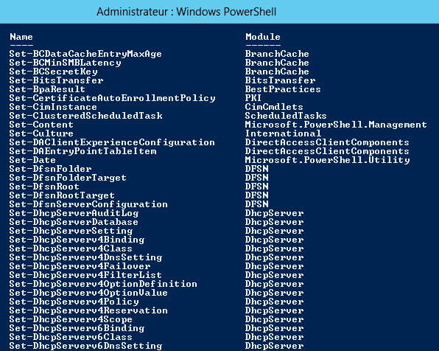
Qu'est-ce que Windows PowerShell ?
Notes:
22410B
1 : Déploiement et gestion de Windows Server 2012

Slide 32
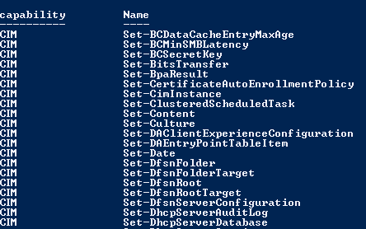
Syntaxe des applets de commande Windows PowerShell
Syntaxe des applets de commande Windows PowerShell
Get-Command -Noun NounName
Get-Command -Verb VerbName
Help CmdletName
Get-Command
Notes:
En présentant Windows PowerShell, rappelez aux stagiaires qu'ils devraient envisager d'automatiser les tâches répétitives car cela leur laissera plus de temps pour effectuer des tâches non répétitives. Les stagiaires devront essayer d'automatiser une tâche quelconque qu'ils doivent effectuer de nombreuses fois.
22410B
1 : Déploiement et gestion de Windows Server 2012

Slide 33
Applets de commande courantes pour l'administration de serveur
Applets de commande de service
Utiliser le nom Service
Applets de commande des journaux d'événements
Utiliser le nom Eventlog
Applets de commande de processus
Utiliser le nom Process
Module ServerManager
Autorise le nom WindowsFeature
Notes:
Présentez ces applets de commande courantes d'administration de systèmes. Expliquez comment ces applets de commande peuvent être utilisées sur des serveurs avec installation minimale et des serveurs avec interface graphique utilisateur complète, et qu'elles sont souvent plus rapides à utiliser que d'ouvrir la console Services, le Gestionnaire des tâches ou l'Assistant Ajout de rôles et de fonctionnalités.
22410B
1 : Déploiement et gestion de Windows Server 2012

Slide 34
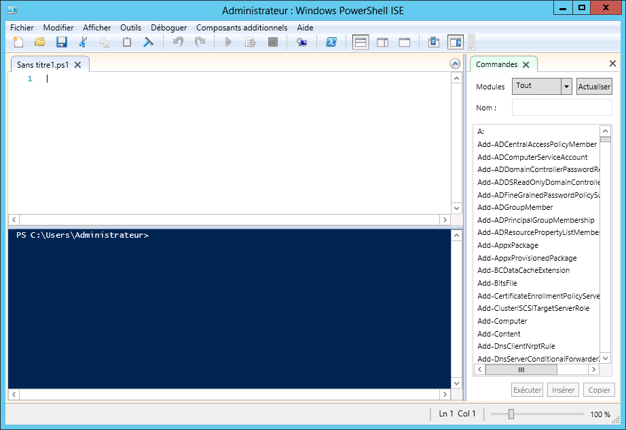
Qu'est-ce que Windows PowerShell ISE ?
Notes:
Présentez les avantages de l'utilisation de l'environnement Windows PowerShell ISE par rapport à l'utilisation de la fenêtre Windows PowerShell normale.
22410B
1 : Déploiement et gestion de Windows Server 2012

Slide 35
Démonstration : Utilisation de Windows PowerShell
Dans cette démonstration, vous allez apprendre à utiliser Windows PowerShell pour afficher les services et les processus en cours d'exécution sur un serveur
Notes:
Au cours de cette démonstration, expliquez les informations présentées après l'exécution de chaque commande. Expliquez comment vous modifieriez les commandes pour afficher des informations différentes.
Étapes de préparation
S'il y a lieu, démarrez 22410B-LON-DC1. Connectez-vous en tant que Adatum\Administrateur avec le mot de passe Pa$$w0rd.
Procédure de démonstration
Utiliser Windows PowerShell pour afficher les services et les processus en cours d'exécution sur un serveur
Sur LON-DC1, dans la barre des tâches, cliquez sur l'icône Windows PowerShell.
À l'invite Windows PowerShell, exécutez la commande suivante :
Get-Service | where-object {$_.status -eq “Running”}
Pour afficher toutes les commandes associées à la gestion des services, à l'invite Windows PowerShell, exécutez la commande suivante :
Get-Command -Noun Service
Pour afficher la liste des processus en cours d'exécution sur le serveur, à l'invite Windows PowerShell, exécutez la commande suivante :
Get-Process
Pour afficher toutes les commandes associées à la gestion des processus, à l'invite Windows PowerShell, exécutez la commande suivante :
Get-Help Process
Pour afficher des informations détaillées sur l'applet de commande Start-Process, à l'invite Windows PowerShell, exécutez la commande suivante :
Get-Help -Full Start-Process
(Autres remarques figurent sur la diapositive suivante.)
22410B
1 : Déploiement et gestion de Windows Server 2012

Slide 36
Notes:
Dans la barre des tâches, cliquez avec le bouton droit sur l'icône Windows PowerShell, puis cliquez sur Exécuter en tant qu'administrateur. Débattez avec les stagiaires des raisons pour lesquelles vous pourriez avoir besoin d'exécuter une session Windows PowerShell utilisant cette option.
22410B
1 : Déploiement et gestion de Windows Server 2012

Slide 37
Démonstration : Utilisation de Windows PowerShell ISE
Dans cette démonstration, vous allez apprendre à
Utiliser Windows PowerShell ISE pour importer le module ServerManager
Afficher les applets de commande proposées dans le module ServerManager
Utiliser l'applet de commande Get-WindowsFeature à partir de Windows PowerShell ISE
Notes:
Étapes de préparation
S'il y a lieu, démarrez 22410B-LON-DC1. Connectez-vous en tant que Adatum\Administrateur avec le mot de passe Pa$$w0rd.
Procédure de démonstration
Utiliser Windows PowerShell ISE pour importer le module ServerManager
Assurez-vous d'être connecté à LON-DC1 en tant qu'Administrateur.
Dans le Gestionnaire de serveur, cliquez sur Outils, puis sur Windows PowerShell ISE.
À l'invite, tapez Import-Module ServerManager, puis appuyez sur Entrée. Ceci illustrera la fonctionnalité permettant de compléter les commandes de Windows PowerShell ISE.
Afficher les applets de commande proposées dans le module ServerManager
Dans le volet Commandes, utilisez le menu déroulant Modules pour sélectionner le module ServerManager. Décrivez les fonctions des applets de commande Windows PowerShell répertoriés.
Utiliser l'applet de commande Get-WindowsFeature à partir de Windows PowerShell ISE
Cliquez sur Get-WindowsFeature, puis cliquez sur Afficher les détails.
Dans le champ ComputerName, tapez LON-DC1, puis cliquez sur Exécuter.
22410B
1 : Déploiement et gestion de Windows Server 2012

Slide 38
Atelier pratique : Déploiement et gestion de Windows Server 2012
Exercice 1 : Déploiement de Windows Server 2012 Exercice 2 : Configuration de l'installation minimale de Windows Server 2012 Exercice 3 : Gestion des serveurs Exercice 4 : Utilisation de Windows PowerShell pour gérer les serveurs
Informations d'ouverture de session
Ordinateurs virtuels 22410B-LON-DC1
22410B-LON-SVR3
22410B-LON-CORE
Nom d'utilisateur Adatum\Administrateur
Mot de passe Pa$$w0rd
Durée approximative : 60 minutes
Notes:
Avant que les stagiaires commencent l'atelier pratique, lisez le scénario de l'atelier pratique et affichez la diapositive suivante. Avant chaque exercice, lisez à la classe le scénario associé à l'exercice. Les scénarios fournissent le contexte de l'atelier pratique et des exercices, et contribuent à faciliter la discussion à la fin de l'atelier pratique. Rappelez aux stagiaires qu'ils doivent répondre aux questions de discussion après le dernier exercice d'atelier pratique.
Exercice 1 : Déploiement de Windows Server 2012
Le premier serveur Windows Server 2012 que vous installez pour le service marketing hébergera une instance du moteur de base de données SQL Server 2012. Vous souhaitez configurer ce serveur de sorte qu'il dispose de l'interface graphique utilisateur complète, car ceci permettra au fournisseur de l'application d'exécuter les outils de support directement sur le serveur au lieu de requérir une connexion à distance.
Le premier serveur que vous installez pour la nouvelle application marketing est pour une base de données SQL Server 2012. Ce serveur disposera de l'interface graphique utilisateur complète pour permettre au fournisseur de l'application d'exécuter les outils de support directement sur le serveur.
Exercice 2 : Configuration de l'installation minimale de Windows Server 2012
La couche Web de l'application marketing est une application .NET. Pour réduire au maximum l'encombrement du système d'exploitation et réduire la nécessité d'appliquer des mises à jour logicielles, vous avez choisi d'héberger le composant IIS sur un ordinateur qui exécute l'option d'installation minimale du système d'exploitation Windows Server 2012.
Pour permettre cela, vous devez configurer un ordinateur qui exécute Windows Server 2012 avec l'option d'installation minimale.
Note de l'instructeur : Les stagiaires de niveau avancé peuvent choisir d'utiliser des commandes de ligne de commande appropriées à la place de sconfig.cmd pour effectuer ces tâches de configuration.
Exercice 3 : Gestion des serveurs
Après le déploiement des serveurs LON-SVR3 et LON-CORE pour héberger l'application marketing, vous devez installer des rôles et des fonctionnalités de serveur appropriés pour prendre en charge l'application. En gardant cela en tête, vous installerez la fonctionnalité Sauvegarde Windows Server sur LON-SVR3 et LON-CORE. Vous installerez le rôle Serveur Web sur LON-CORE. Vous devez également configurer le service de publication World Wide Web sur LON-CORE.
(Autres remarques figurent sur la diapositive suivante.)
22410B
1 : Déploiement et gestion de Windows Server 2012

Slide 39
Notes:
Exercice 4 : Utilisation de Windows PowerShell pour gérer les serveurs
Le fournisseur de l'application marketing a indiqué qu'il peut fournir quelques scripts Windows PowerShell pour configurer le serveur Web qui héberge l'application. Vous devez vérifier que l'administration à distance est opérationnelle avant d'exécuter les scripts.
22410B
1 : Déploiement et gestion de Windows Server 2012

Slide 40
Scénario d'atelier pratique
A. Datum Corporation est une société internationale d'ingénierie et de fabrication, dont le siège social est basé à Londres, en Angleterre. A. Datum a récemment déployé une infrastructure Windows Server 2012 avec des clients Windows 8
Vous avez travaillé pour A. Datum pendant plusieurs années en tant que spécialiste du support technique et avez récemment accepté une promotion comme technicien responsable des serveurs
Le service marketing a acheté une nouvelle application Web. Vous devez installer et configurer les serveurs au centre de données pour cette application. Un serveur dispose d'une interface graphique utilisateur et l'autre serveur est configuré avec une installation minimale
Notes:
22410B
1 : Déploiement et gestion de Windows Server 2012

Slide 41
Contrôle des acquis de l'atelier pratique
Quelle plage d'adresses IP est utilisée par les ordinateurs dans l'atelier pratique ?
Pourquoi devez-vous définir l'adresse du serveur DNS avant de joindre le domaine ?
Outre sconfig.cmd, quel autre outil pouvez-vous utiliser pour renommer un ordinateur exécutant l'installation minimale du système d'exploitation ?
Notes:
Question
Quelle plage d'adresses IP est utilisée par les ordinateurs dans l'atelier pratique ?
Réponse
La plage d'adresses IP utilisée par les ordinateurs dans l'atelier pratique est 172.16.0.0 à 172.16.255.255.
Question
Pourquoi devez-vous définir l'adresse du serveur DNS avant de joindre le domaine ?
Réponse
Le serveur DNS permet à l'ordinateur de localiser le contrôleur de domaine lorsqu'il effectue l'opération de jonction de domaine.
Question
Outre sconfig.cmd, quel autre outil pouvez-vous utiliser pour renommer un ordinateur exécutant l'installation minimale du système d'exploitation ?
Réponse
Vous pouvez utiliser la commande netdom renamecomputer %nom_ordinateur% /newname: pour renommer un ordinateur exécutant l'installation minimale du système d'exploitation.
22410B
1 : Déploiement et gestion de Windows Server 2012

Slide 42
Contrôle des acquis et éléments à retenir
Questions de contrôle des acquis Problèmes courants et conseils relatifs à la résolution des problèmes
Notes:
Questions de contrôle des acquis
Indiquez aux stagiaires la section appropriée du cours afin qu'ils puissent répondre aux questions contenues dans cette section.
Question
Quel est l'avantage d'utiliser Windows PowerShell pour automatiser des tâches courantes ?
Réponse
L'automatisation des tâches courantes à l'aide de Windows PowerShell permet de consacrer davantage de temps à la planification et à l'exécution des tâches de résolution des problèmes.
Question
Quels sont les avantages d'un déploiement avec installation minimale par rapport au déploiement complet de l'interface graphique utilisateur ?
Réponse
Les avantages tiennent au fait que le système d'exploitation requerra moins de mises à jour et moins de ressources matérielles.
Question
Quel outil permet de déterminer quelles applets de commande sont contenues dans un module Windows PowerShell ?
Réponse
Vous pouvez utiliser Windows PowerShell ou l'environnement Windows PowerShell ISE pour déterminer quelles applets de commande sont contenues dans un module Windows PowerShell.
Question
Quel rôle pouvez-vous utiliser pour gérer KMS ?
Réponse
Le rôle Services d'activation en volume permet de gérer KMS.
22410B
1 : Déploiement et gestion de Windows Server 2012

Slide 43
Notes:
Problèmes courants et conseils relatifs à la résolution des problèmes
Problème courant : Échec des connexions WinRM.
Conseil relatif à la résolution des problèmes : Vérifiez les paramètres du pare-feu. Vérifiez la configuration WinRM.
Problème courant : Applets de commande Windows PowerShell non disponibles.
Conseil relatif à la résolution des problèmes : Assurez-vous que les modules Windows PowerShell appropriés (tels que le Gestionnaire de serveur) sont chargés.
Problème courant : Impossible d'installer les fonctionnalités d'interface graphique utilisateur sur les déploiements avec installation minimale.
Conseil relatif à la résolution des problèmes : Montez une image .wim contenant tous les fichiers Windows Server 2012 et utilisez l'option -source de l'applet de commande Install-WindowsFeature.
Problème courant : Impossible de redémarrer un ordinateur exécutant une installation minimale.
Conseil relatif à la résolution des problèmes : Utilisez sconfig.cmd ou la commande shutdown /r.
Problème courant : Impossible de joindre le domaine.
Conseil relatif à la résolution des problèmes : Vérifiez la résolution DNS et la connectivité réseau entre l'hôte et le contrôleur de domaine. Vérifiez que le compte d'utilisateur possède les autorisations de jonction de domaine nécessaires.
22410B
1 : Déploiement et gestion de Windows Server 2012

